Slide 1
数据分析平台
贾彬
Notes:
4换1

Slide 2





市场背景
政策导向
技术趋势
“全天候全方位感知网络安全态势，增强网络安全防御能力和威慑能力”
大数据时代智能技术、AI技术的融合
实际应用
运维程度，精细化管理导向持续投入
多厂商、多类型产品导致运维成本提高
安全防护和安全信息的“孤岛”各自为战
互联网+大数据无法有效利用

Slide 3


发展趋势
未来的市场需求怎样的安全产品
日志审计
设备集中管理
关联分析
安全流程跟踪
解决分布式部署的单台设备配置运维
挖掘信息数据之间的潜在关联性
专业的安全运维团队，进行业务安全监控分析和处置流程跟踪
超融合！？
更全面、更立体、更多维度视角的可视化呈现
通过数据挖掘、机器学习、人工智能等技术，减少专业安全管理团队建设的成本投入
精细化运维，差异化配置管理
日志审计、查询及备份，应对合规性检查
专业化安全运维成本高，需求持续投入
行业客户核心诉求差异化明显
安全市场发展的刚需性产品
满足合规性检查产品，
缺乏实用性价值
合规性检查
运维管理刚需
综合关联分析
全功能融合
Notes:
SIEM = SIM + SEM
安全信息管理 + 安全事件管理
SIM 侧重于 历史日志分析与取证
SEM侧重于 实时监控和事件处理
SOC = Security ( Network ) Operation Center
SOC是站在安全的角度管理整个网络和系统
SA = Situation Awareness
SA从感知、理解和预测三个层次进行趋势的延续性预测，指导决策和行动
SOC v1.0
实际意义：
第一代Soc的目标是集中管理、分析和响应来自多个不同边界和终端工具的报警与事件。
缺陷：
员工手动分析成堆数据，从孤立事件寻找联系，低调。
安全数据分析师增长不足
攻击越来越复杂和不可检测
SOC v2.0
愿景目标：
不忘初心！！~ 缓解造成最大业务风险的那些风险因素。
改进建议：
曾经的痛：人的因素是SOC运营的最大挑战
利用智能手段（比如机器学习 - TensorFlow）来自动化分析，最小化SOC操作员工的知识库要求
自动化响应：为已验证的风险，及时采取行动
安全可视化：企业的每个人都应视为SOC的信息渠道，每个人都应该意识到网络风险
√ 企业希望通过SOC建设来打造内部安全运营能力，因为他们想要对安全监控与响应流程进行控制，同时满足监管部门各种信息的交互与合规要求； √ 每个打算建设SOC的企业都是独特的，都有他们自己的行业特点和自身的商业价值。因此，任何一个通用方法论都无法满足所有客户的需求

Slide 4

网络安全攻防新形势
攻击手段 专业智能
· 0-Day漏洞利用 / 脚本高度自动化
· APT攻击 / 水坑攻击 隐蔽性高
· 覆盖 网络，Web，移动端等范围广
攻击目的 商业化
· 攻击动机，利益驱使，随时可能发起攻击。
· Ddos，欺诈，勒索，为达目的，不择手段
检测难，看不见
难预测
攻击载体 多样
· 万物互联LoT，智能终端
· 失陷资产，内网渗透，
· 带Wifi 的U盘
攻击源头
· 设备单独部署，信息不完整
· 攻击链条不明确,攻击取证难
· 缺少安全决策的关键信息
捕获难，防御难
响应难，溯源难
Notes:
SIEM = SIM + SEM
安全信息管理 + 安全事件管理
SIM 侧重于 历史日志分析与取证
SEM侧重于 实时监控和事件处理
SOC = Security ( Network ) Operation Center
SOC是站在安全的角度管理整个网络和系统
SA = Situation Awareness
SA从感知、理解和预测三个层次进行趋势的延续性预测，指导决策和行动
SOC v1.0
实际意义：
第一代Soc的目标是集中管理、分析和响应来自多个不同边界和终端工具的报警与事件。
缺陷：
员工手动分析成堆数据，从孤立事件寻找联系，低调。
安全数据分析师增长不足
攻击越来越复杂和不可检测
SOC v2.0
愿景目标：
不忘初心！！~ 缓解造成最大业务风险的那些风险因素。
改进建议：
曾经的痛：人的因素是SOC运营的最大挑战
利用智能手段（比如机器学习 - TensorFlow）来自动化分析，最小化SOC操作员工的知识库要求
自动化响应：为已验证的风险，及时采取行动
安全可视化：企业的每个人都应视为SOC的信息渠道，每个人都应该意识到网络风险
√ 企业希望通过SOC建设来打造内部安全运营能力，因为他们想要对安全监控与响应流程进行控制，同时满足监管部门各种信息的交互与合规要求； √ 每个打算建设SOC的企业都是独特的，都有他们自己的行业特点和自身的商业价值。因此，任何一个通用方法论都无法满足所有客户的需求

Slide 5
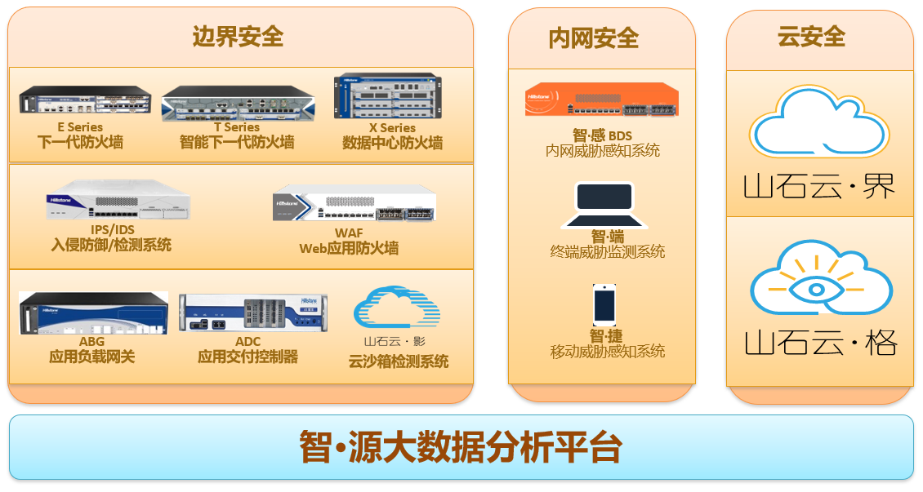
大数据分析平台
智·源 — 大数据分析平台
构建山石网科的全局安全态势可视化平台
核心功能
全局
态势呈现
· 海量日志，可导入更多数据，预定义/自定义关联分析
· PB级的数据存储，分析能力
· 安全，流量，运维角度，态势呈现
统一
威胁关联分析
· 恶意文件传播路径
· 黑客攻击链还原，攻击取证
· 跨分支资产互访分析
· 全网络的流量可视化，攻击过程可视化
· 大型企业的安全概况，关键指标直观，可见
· 企业形象，展厅，安全汇报
可视化大屏
配置管理
&
日志审计
· 全局安全设备 云管理，云配置，统一调度
· 全局安全设备 日志审计，一键查询，全文检索
互联网
威胁情报
· 威胁情报接入，应对持续变化的威胁
· 利用情报，准确制定协同防御策略

Slide 6


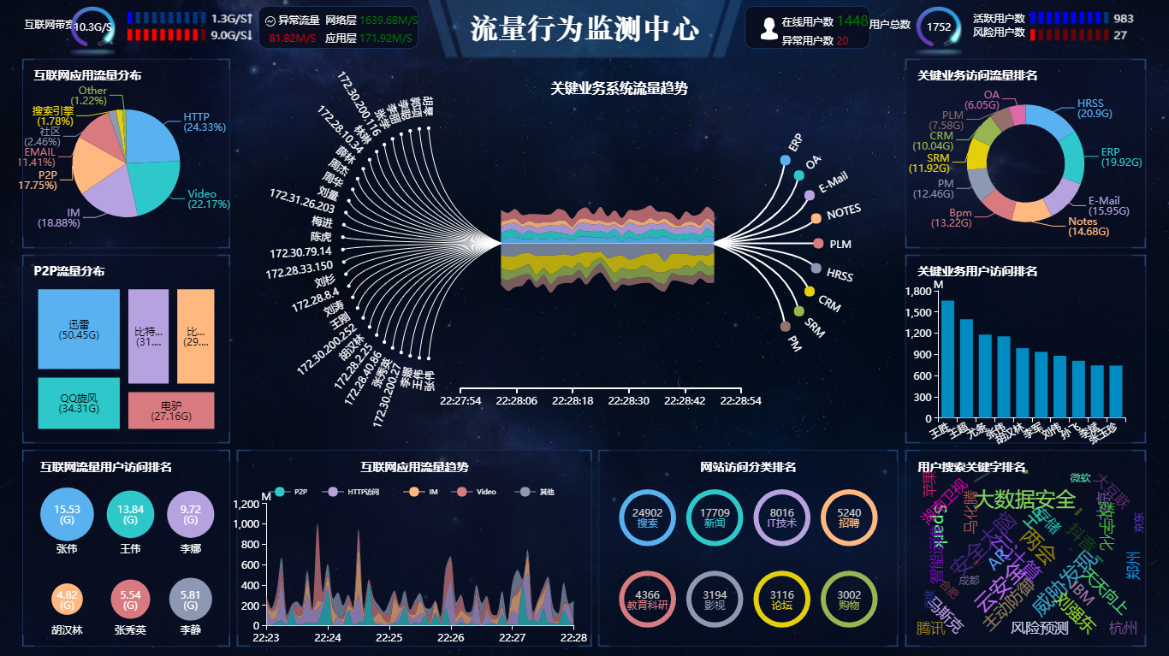
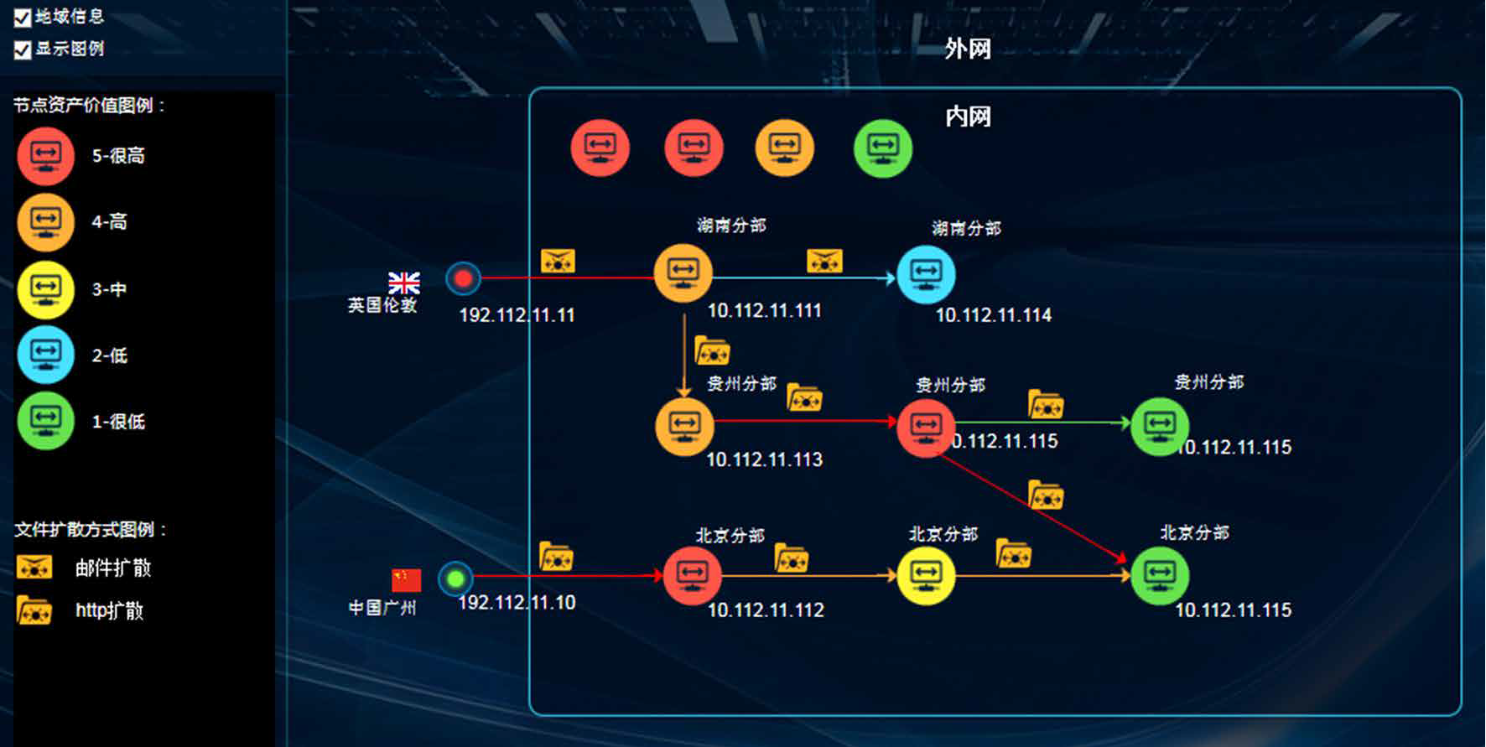
大数据分析平台 – 全局态势呈现
平台超融合：
全网安全，流量，运维态势呈现，融合关联分析，设备管理，日志审计
成为超融合的安全管理中心；
威胁情报：
以威胁情报为驱动，构建智能协同防御体系，提高对0-Day类高级威胁的检出能力，多维度的关注威胁
深层次流量态势
利用NTA技术，对全网的异常流量进行捕捉，分支异常互访的呈现；
攻击链：
以攻击者视角，状态迁移的方式，呈现恶意行为对内网的入侵；

Slide 7



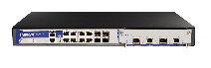


大数据分析平台 – 关联分析技术
智·源 态势呈现平台
安全态势
流量态势
运维态势
漏扫
第三方平台
结构与非结构化数据
深度分析
联动响应
漏扫信息
机器学习
威胁情报
人工智能
特征库升级
威胁情报
风险预测
NTA技术
基线告警
API
BDS
数据流日志
大数据建模
Syslog日志
安全事件分析
规则匹配
关联规则响应
移动端
（可选）
NGFW
离线日志
流量基线
关联分析
联动配置下发
IDS & IPS
采集层
分析层
响应层
WAF
资产库
主机库
安全事件库
安全规则库
策略库
漏洞库
VM
CloudEdge
态势平台管理
多级管理
权限管理
知识库管理
VM
CloudHive

Slide 8
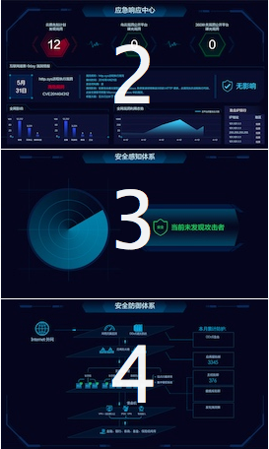
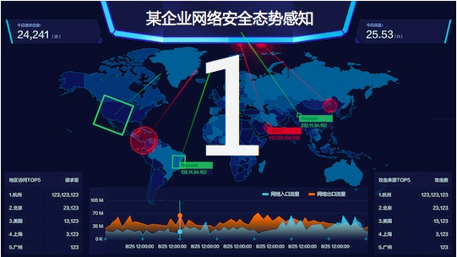
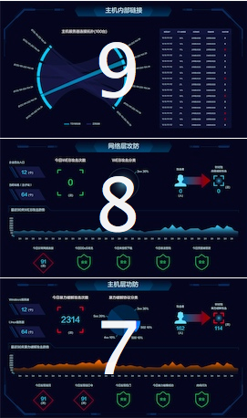
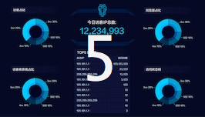
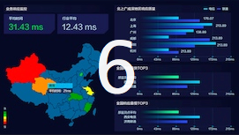
大数据分析平台 – 可视化大屏
从 安全态势呈现，流量态势，网络运维，防御体系，业务服务，主机安全，拓扑链接 以及综合安全评分进行大屏呈现。
大屏呈现一目了然，比如一段时间以来从来没有外连过的主机，在一个错误的时间发生异常状态，非常直观。

Slide 9
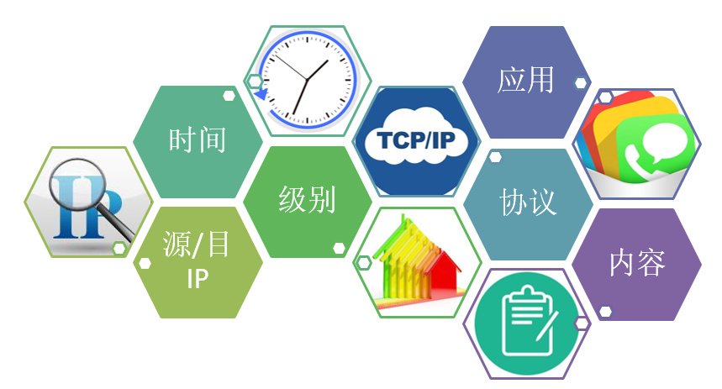
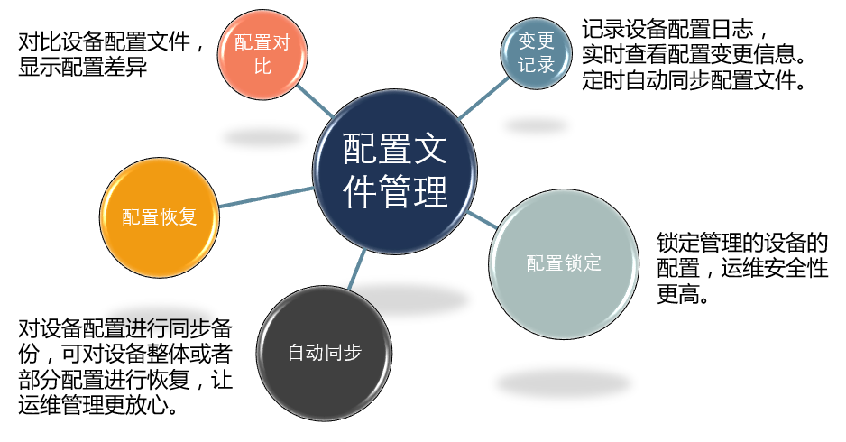
大数据分析平台 – 融合 配置管理 & 日志审计
融合HSM的优势功能： 对于山石多种安全设备的配置管理功能
融合HSA的优势功能： 在多种应用场景的日志审计、查询能力，以及报表生成等功能

Slide 10

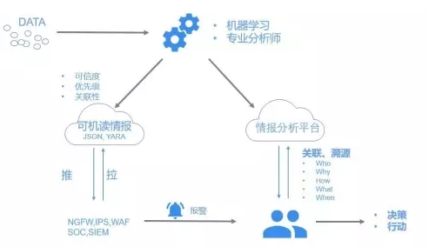


大数据分析平台 – 威胁情报
威胁情报是什么？
基于证据的知识，包括上下文、机制、指标、隐含和可操作的建议，针对一个现存的或新兴的威胁，可用于做出相应决定的知识
—Gartner
威胁情报的常见招标？
- 网络： IP地址、URL、域名
- 电子邮件：收发件人、附件、链接
- 主机： 文件名和文件哈希、动态链接库、注册表
威胁情报对于数据分析平台的意义
集成威胁情报和内建规则后，可以从实时数据中快速搜索，监控威胁者，识别潜在威胁，甚至采取自动措施。
比如 禁止威胁情报中提供的恶意IP，防止其恶意访问，恶意传播文件.
大数据分析平台

Slide 11
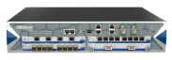




部署场景
客户价值
全局安全态势感知，呈现客户全网的风险态势，挖掘孤岛信息的潜在价值
山石安全产品日志集中审计，查询，备份
山石安全产品集中管理，配置下发，特征库及Lic更新
INTERNET
分析平台云端控制中心
客户A
客户B
总部
iNGFW探针
区域分支
iNGFW探针
BDS探针
iNGFW探针
分析平台
BDS探针
DMZ
分析平台
DMZ
流量/日志探针
流量/日志探针
BDS探针
…
…
终端主机
核心资产服务器
终端主机
…
终端主机
核心资产服务器

Slide 12
数据分析平台全局功能
菜单项
可视化呈现
后台计算
功能配置
远景规划
新增特性
已有特性融合
安全态势呈现
智·源中心
集中管理
告警
报表
日志
系统
安全态势
流量态势
运维态势
操作日志
用户管理
全局安全评级
业务互访流量
全网区域告警
预定义关联规则
设备分级
预定义规则
预定义模板
系统日志
分布式部署
风险资产统计
应用流量分布
实时告警滚动
自定义关联规则
设备状态监控
自定义规则
自定义模板
威胁防护日志
系统管理
TOP风险资产
DDos流量趋势
告警事件趋势
关联结果数据
设备状态监控
告警回收站
内容审计日志
升级
风险资产变化趋势
P2P流量排名
告警事件分类
威胁处置链
配置文件列表
流量日志
第三方API
威胁事件趋势
区域出口流量
高危资产排名
设备配置
告警查询
报表计划
其他日志
许可证
异常互访流量透视镜
网站流量分类
风险终端
全局配置
告警统计
业务系统
第三方日志
诊断工具
全局威胁地图
业务流量
全网网络拓扑
漏洞扫描
设备告警统计
日志备份
语言设置
用户-业务流量
报表文件
关机
威胁事件列表
安全威胁情报
设备告警趋势
SYSMON服务
自定义态势
知识库管理
帮助
邮件通知

Slide 13
数据分析平台 5年战略 RoadMap
构建大数据分析平台框架
FW/BDS/IPS/IDS接入
事件综合关联分析
全局安全态势可视化
全局流量的态势
HSM&HSA的融合
全局运维的态势
建立云端控制中心
引入第三方安全威胁情报
基于情报的关联分析
互联网安全态势感知
山石安全管理中心 iSOC
集 数据，运维，服务一体
联动/协同防御体系，自动化的安全策略响应
知识库体系，提供情报服务
SIEM方向，支持多家厂商设备的安全信息
标准化的南向接口与北向接口
集成漏扫，主动防御
数据分析平台
定位：基于安全数据的威胁分析、可视化
形成 安全态势，流量态势，运维态势的集中呈现
目标市场：政府、金融、大型企业
山石安全管理中心 iSoc
定位：集态势感知、配置管理、日志审计、业务审计、威胁情报，漏扫等模块一体的融合产品
目标市场：政府、金融、高校、大型企业
HSM、HSA退市
态势感知方案
目标市场：政府
价值：威胁态势呈现、运维分析
组件：防火墙、运维平台
威胁及风险处置方案
目标市场：大型企业、高校
价值：风险识别、风险预警、威胁处置
组件：防火墙、运维平台、探针
软件功能
产品线
方案
2018年
2019年
2020年
2021年
2022年
Notes:
RestAPI标准化（创建NGFW、

Slide 14
讨论议题
您最希望能在态势感知平台上，看到什么？ 说说您对态势感知平台的愿景。
没有威胁情报都不好意思说是态势感知平台，那么您觉得威胁情报对您有哪些价值？
对于国内主流第三方的安全设备日志和各类终端的信息收集 是否是必须的？
您觉得对于威胁分析、威胁预测的分析类平台，还需要有哪些功能？

